Slide 1
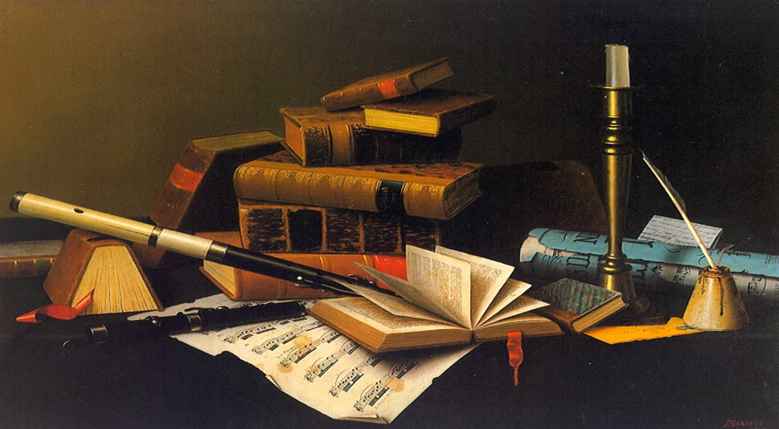
Сделала: ученица 10- а класса
Донец Дарина
КУЛЬТУРА XX ВЕКА

Slide 2
План
Архитектура
Искусство
Литература
Театр
Развитие науки и техники

Slide 3
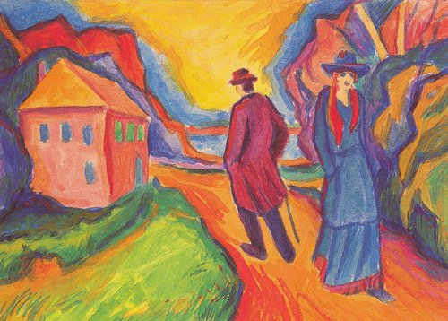
Архитектура
На рубеже веков эклектизм в архитектуре начинает изживать себя и возникает стиль модерн, создающий необычные, подчеркнуто индивидуализированные здания, все элементы которых подчиняются единому образно-символическому замыслу (архитекторы А. Гауди, Й. Ольбрих).

Slide 4
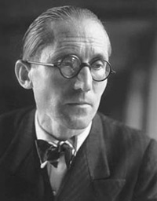
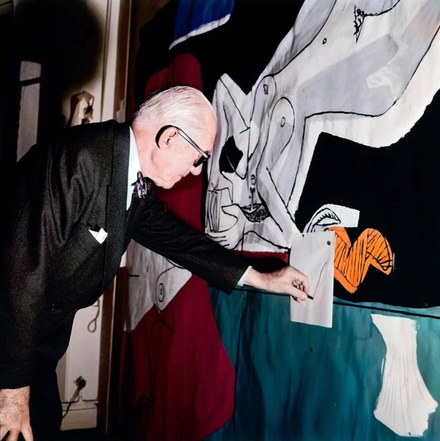
Возникает архитектурная теория Ле Корбюзье, согласно которой эстетическое решение должно соответствовать функциональным задачам сооружения ("эстетика комфорта").

Slide 5
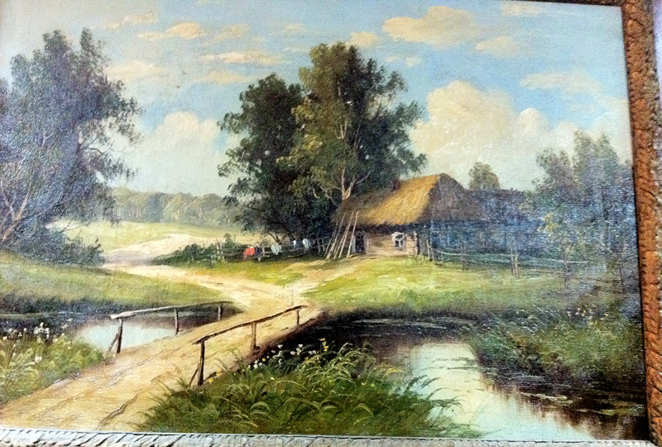
Искусство
Оно удивительно полно отражает всю сложность происходящих в этот период культурных процессов. Оно сохраняет традицию великих достижений XIXв., что проявляется в продуктивности реалистического и романтического методов, на основе которых создаются наиболее значительные произведения столетия.

Slide 6
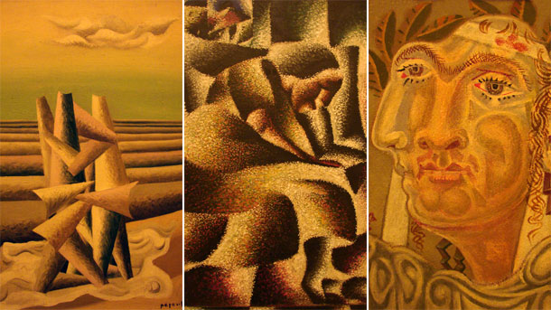
Новые кризисные тенденции находят свое выражение прежде всего в оформлении модернизма. Модернизм отразил растерянность перед лицом потрясений (мировые войны, Октябрьский переворот в России, установление фашистских режимов и т.п.). В основе эстетики модернизма лежит представление об абсурдности бытия и необходимости выражения этой абсурдности новыми эстетическими средствами.

Slide 7
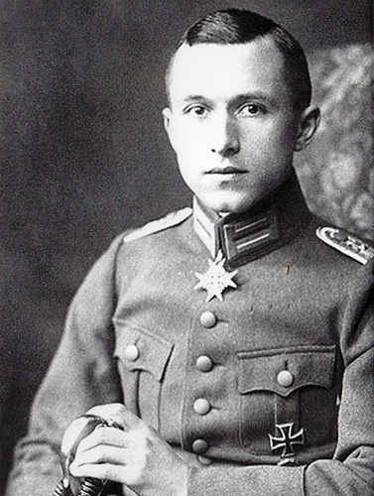
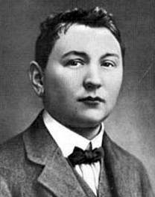
Литература
Первая мировая война вызвала естественный отклик писателей. Появляются сатиристический роман Я.Гашека "Похождения бравого солдата Швейка". Р.Олдингтон, Э.М. Ремарк, Э. Хемингуэй создают реалистические произведения, получившие общее название "литература потерянного поколения".

Slide 8
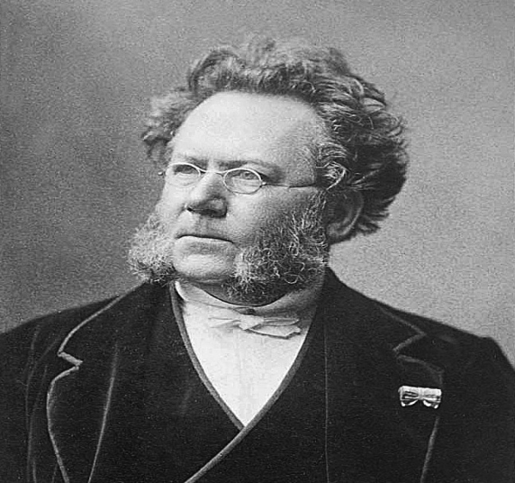
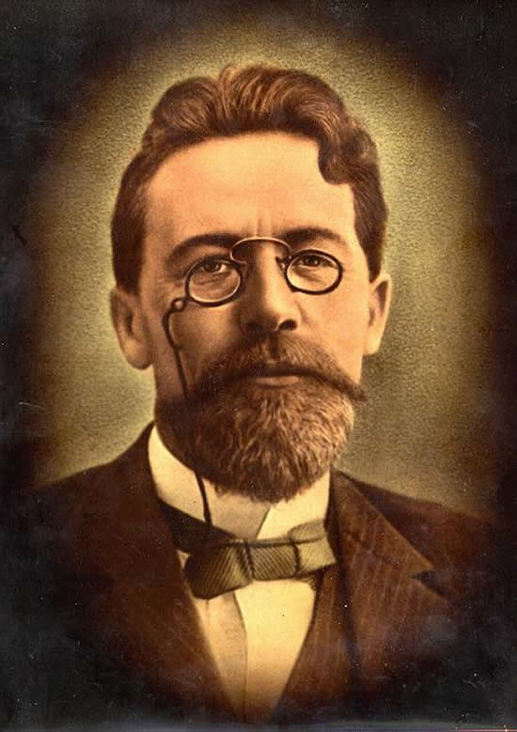
Театр
Пути развития театра в ХХ столетии были предопределены драматургией Г.Ибсена, А.П.Чехова и Б.Шоу, а также драматургией К.С. Станиславского. Театральные эксперименты продолжил Б. Брехт, выдвинувший теорию эпического театра, согласно которой спектакль должен воздействовать не на чувства, а на разум зрителя, быть публицистичным и социально острым.

Slide 9
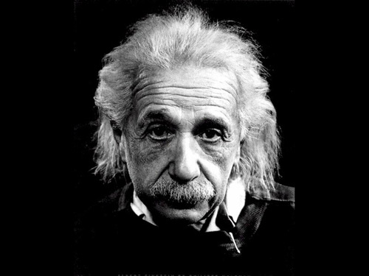
Развитие науки и техники
Огромное влияние на развитие общества в XX в. имели достижения науки и техники. Это было время великих научных открытий, которые привели к пересмотру старых взглядов на окружающий мир и совершили революцию в естественных науках. Ведущую роль в науке играли страны Западной Европы, прежде всего Англия, Германия и Франция.

Slide 10
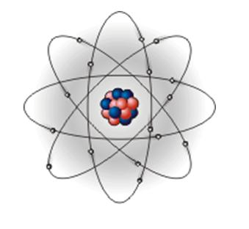
Наука
Английский физик Дж. Томсон 1897 г. открыл первую элементарную частицу - электрон, входивший в состав атома. Оказалось, что атом, который к тому считался последней, неделимой мере материи, сам состоит из мелких частиц. Изучая эффект радиоактивности, французские физики Беккерель, Пьер и Мария Кюри обнаружили, что некоторые элементы произвольно излучают энергию.

Slide 11
Опираясь на достижения биологии (учение о клеточной строение организмов), теорию чешского естествоиспытателя Г. Менделя о факторы, влияющие на наследственность, немецкий ученый А. Вейсман и американский ученый Т. Морган создали основы генетики - науки о передаче наследственных признаков в растительном и животном мире.
Классические исследования физиологии сердечно-сосудистой системы и органов пищеварения совершил русский ученый И.Павлов. Изучив влияние высшей нервной деятельности на протекание физиологических процессов, он разработал теорию условных рефлексов.

Slide 12
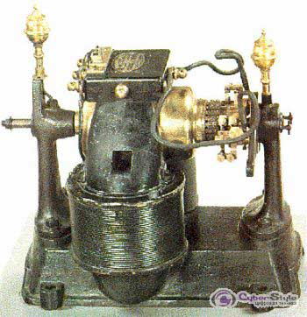
Техника
Достижения научной мысли ускорили развитие новой техники и новых технологий. На передний план вышли электроэнергетика, машиностроение, металлургия, горная, химическая промышленность, транспорт. Крупнейшим шагом в энергообеспечении промышленного производства и транспорта стало получение электроэнергии в больших масштабах с помощью динамо-машин.

Slide 13
Литература:
http://www.studfiles.ru/dir/cat6/subj325/file12682/view127051.html
http://www.km.ru/referats/748E70B58D364FEB9C588FAA8A754FAB
https://www.google.com.ua/search

